Slide 1
Maziden yükselen sesler
Sultan Alparslan

Slide 2
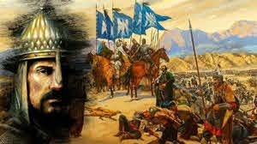
Cuma namazından sonra Sultan Alparslan, ordusuna şöyle hitap etti:
-Kumandanlarım, askerlerim! Biz ne kadar az olursak olalım, onlar ne kadar çok olursa olsunlar, daha fazla bekleyemeyiz. Bütün Müslümanların minberlerde bizim için dua ettiği şu saatlerde kendimi düşman üzerine atmak istiyorum. Ya muzaffer olur gayeme ulaşırım, ya şehit olur cennete girerim.

Slide 3
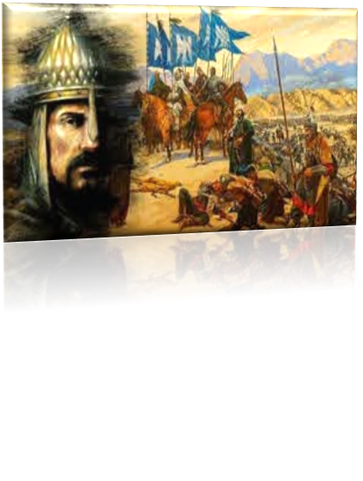
Büyük bir inançla söylenen bu heyecanlı sözlere askerler hep bir ağızdan:
-Ey Yüce Sultan! Her zaman senin emrinde ve seninle olacağız, nereye gidersen oraya gideceğiz, diye haykırdılar.

Slide 4
Sultanın üzerinde beyaz bir elbise vardı. Düşmana hücum etmeden önce son söz olarak askerlerine şunları söyledi:
-İşte şehitlik kefenim, savaş meydanında ölürsem beni bu elbise ile gömersiniz.

Slide 5
Sultan Alparslan’ın Merv şehrindeki türbe kitabesi şu şekildedir. “Ey Alparslan’ın göklere yükselmiş şan ve şöhretini görenler, gelin de onun nasıl toz toprak olduğunu görün.”

Slide 6
tariheglencesi
Kanalıma abone olup, destek olabilirsiniz.

